Slide 1



Приложение на Vue 3 с использованием Quasar Framework, GraphQL+PostgreSQL и тестированием
Vue.js разработчик

Slide 2


Меня хорошо видно
& слышно?

Slide 3
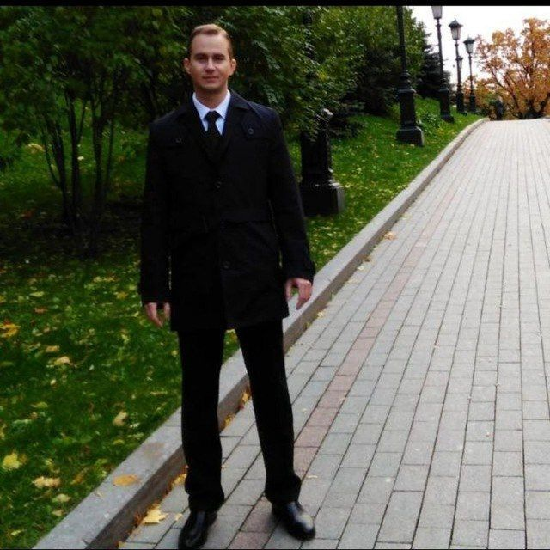
Защита проекта Тема: Приложение на Vue 3 с использованием Quasar Framework, GraphQL+PostgreSQL и тестированием
Умысков Михаил
Web разработчик, Ростелеком

Slide 4
План защиты
Цель и задачи проекта
Какие технологии использовались
Что получилось
Выводы
Вопросы и рекомендации

Slide 5
Цель и задачи проекта
Цель проекта: прокачать скилы, изучить элементы Vue для применения на работе
1 | Список с фильтрацией
2 | Формы, элементы, валидация, взаимосвязанность
3 | Pinia
4 | Тестирование
...

Slide 6
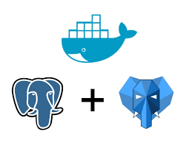
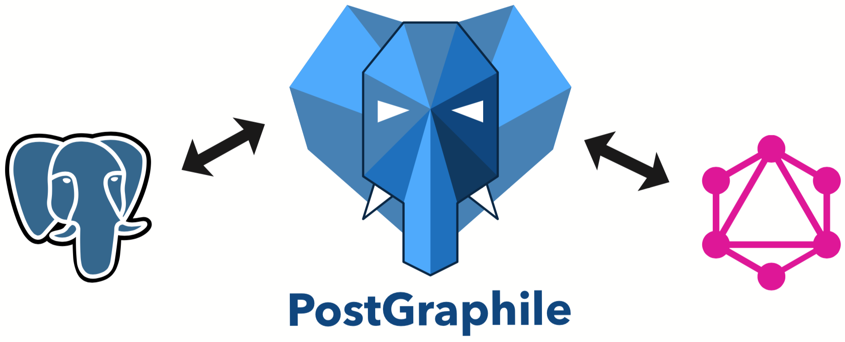




Какие технологии использовались

Slide 7
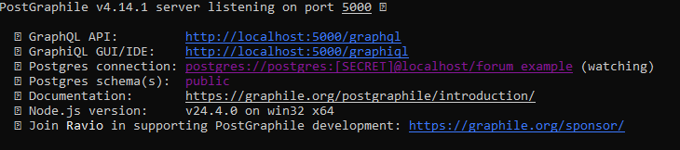
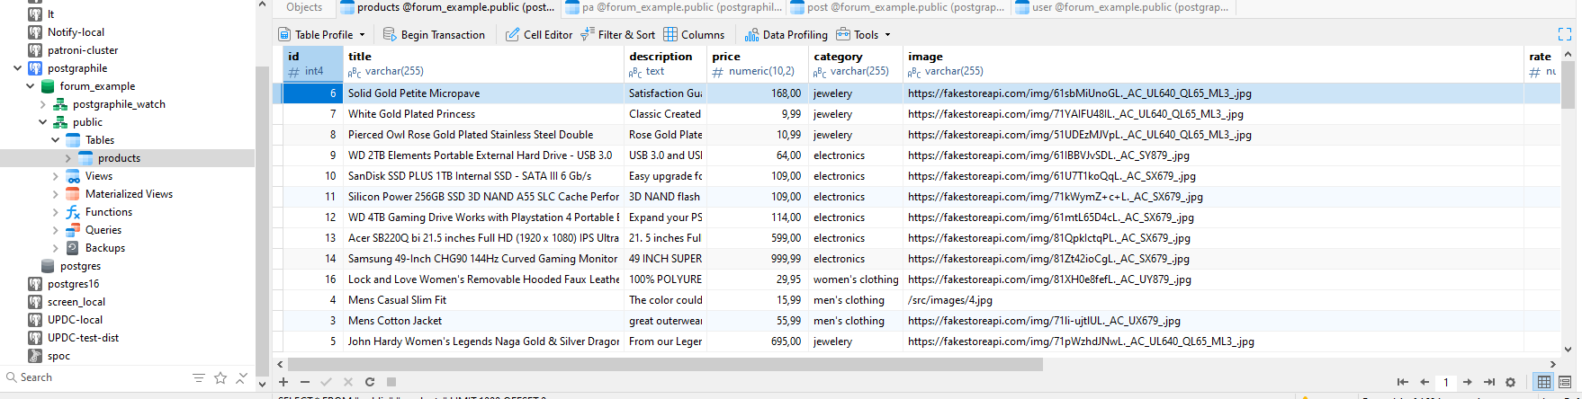
Что получилось
Стартуем сервер с PostGraphile
Данные на стороне PostgreSQL

Slide 8
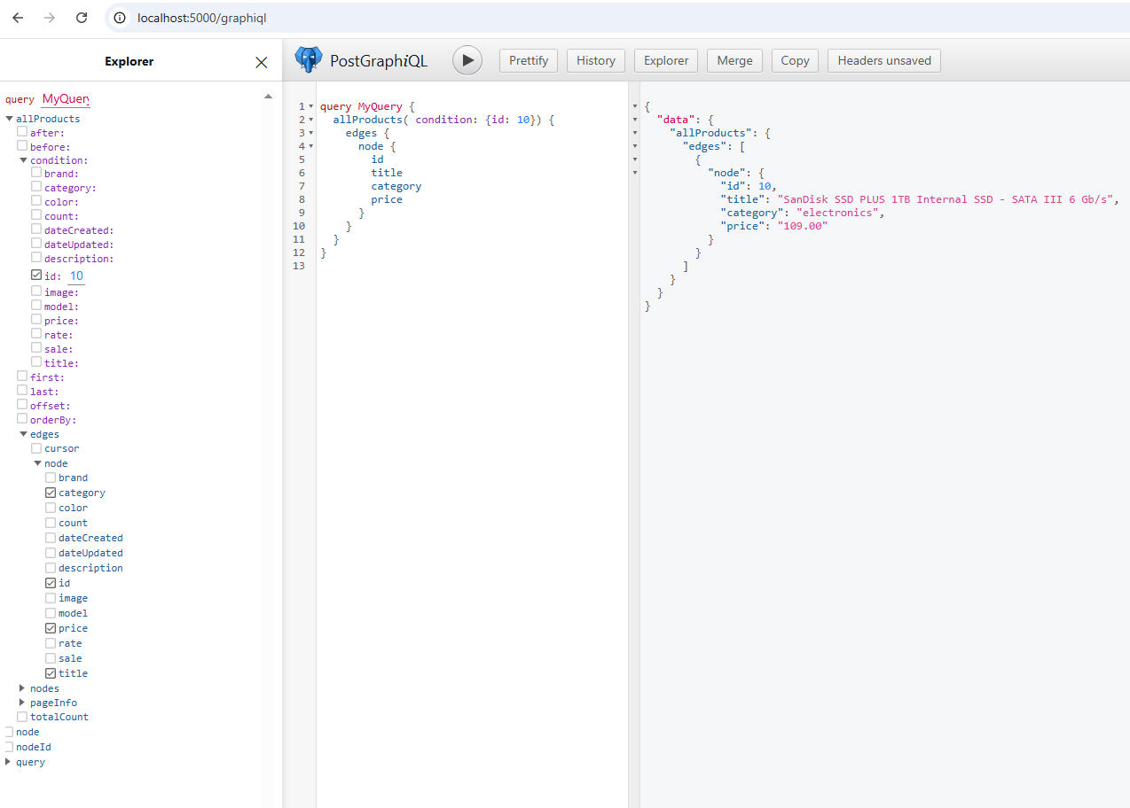
PostGraphile web интерфейс

Slide 9
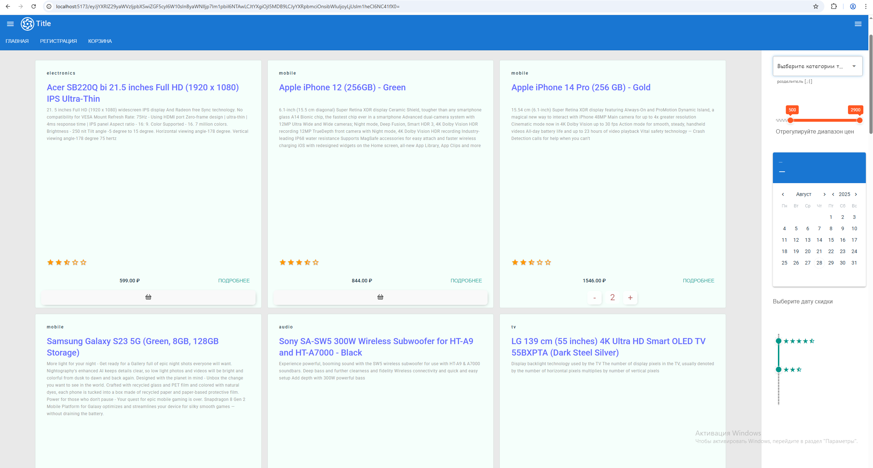

Slide 10
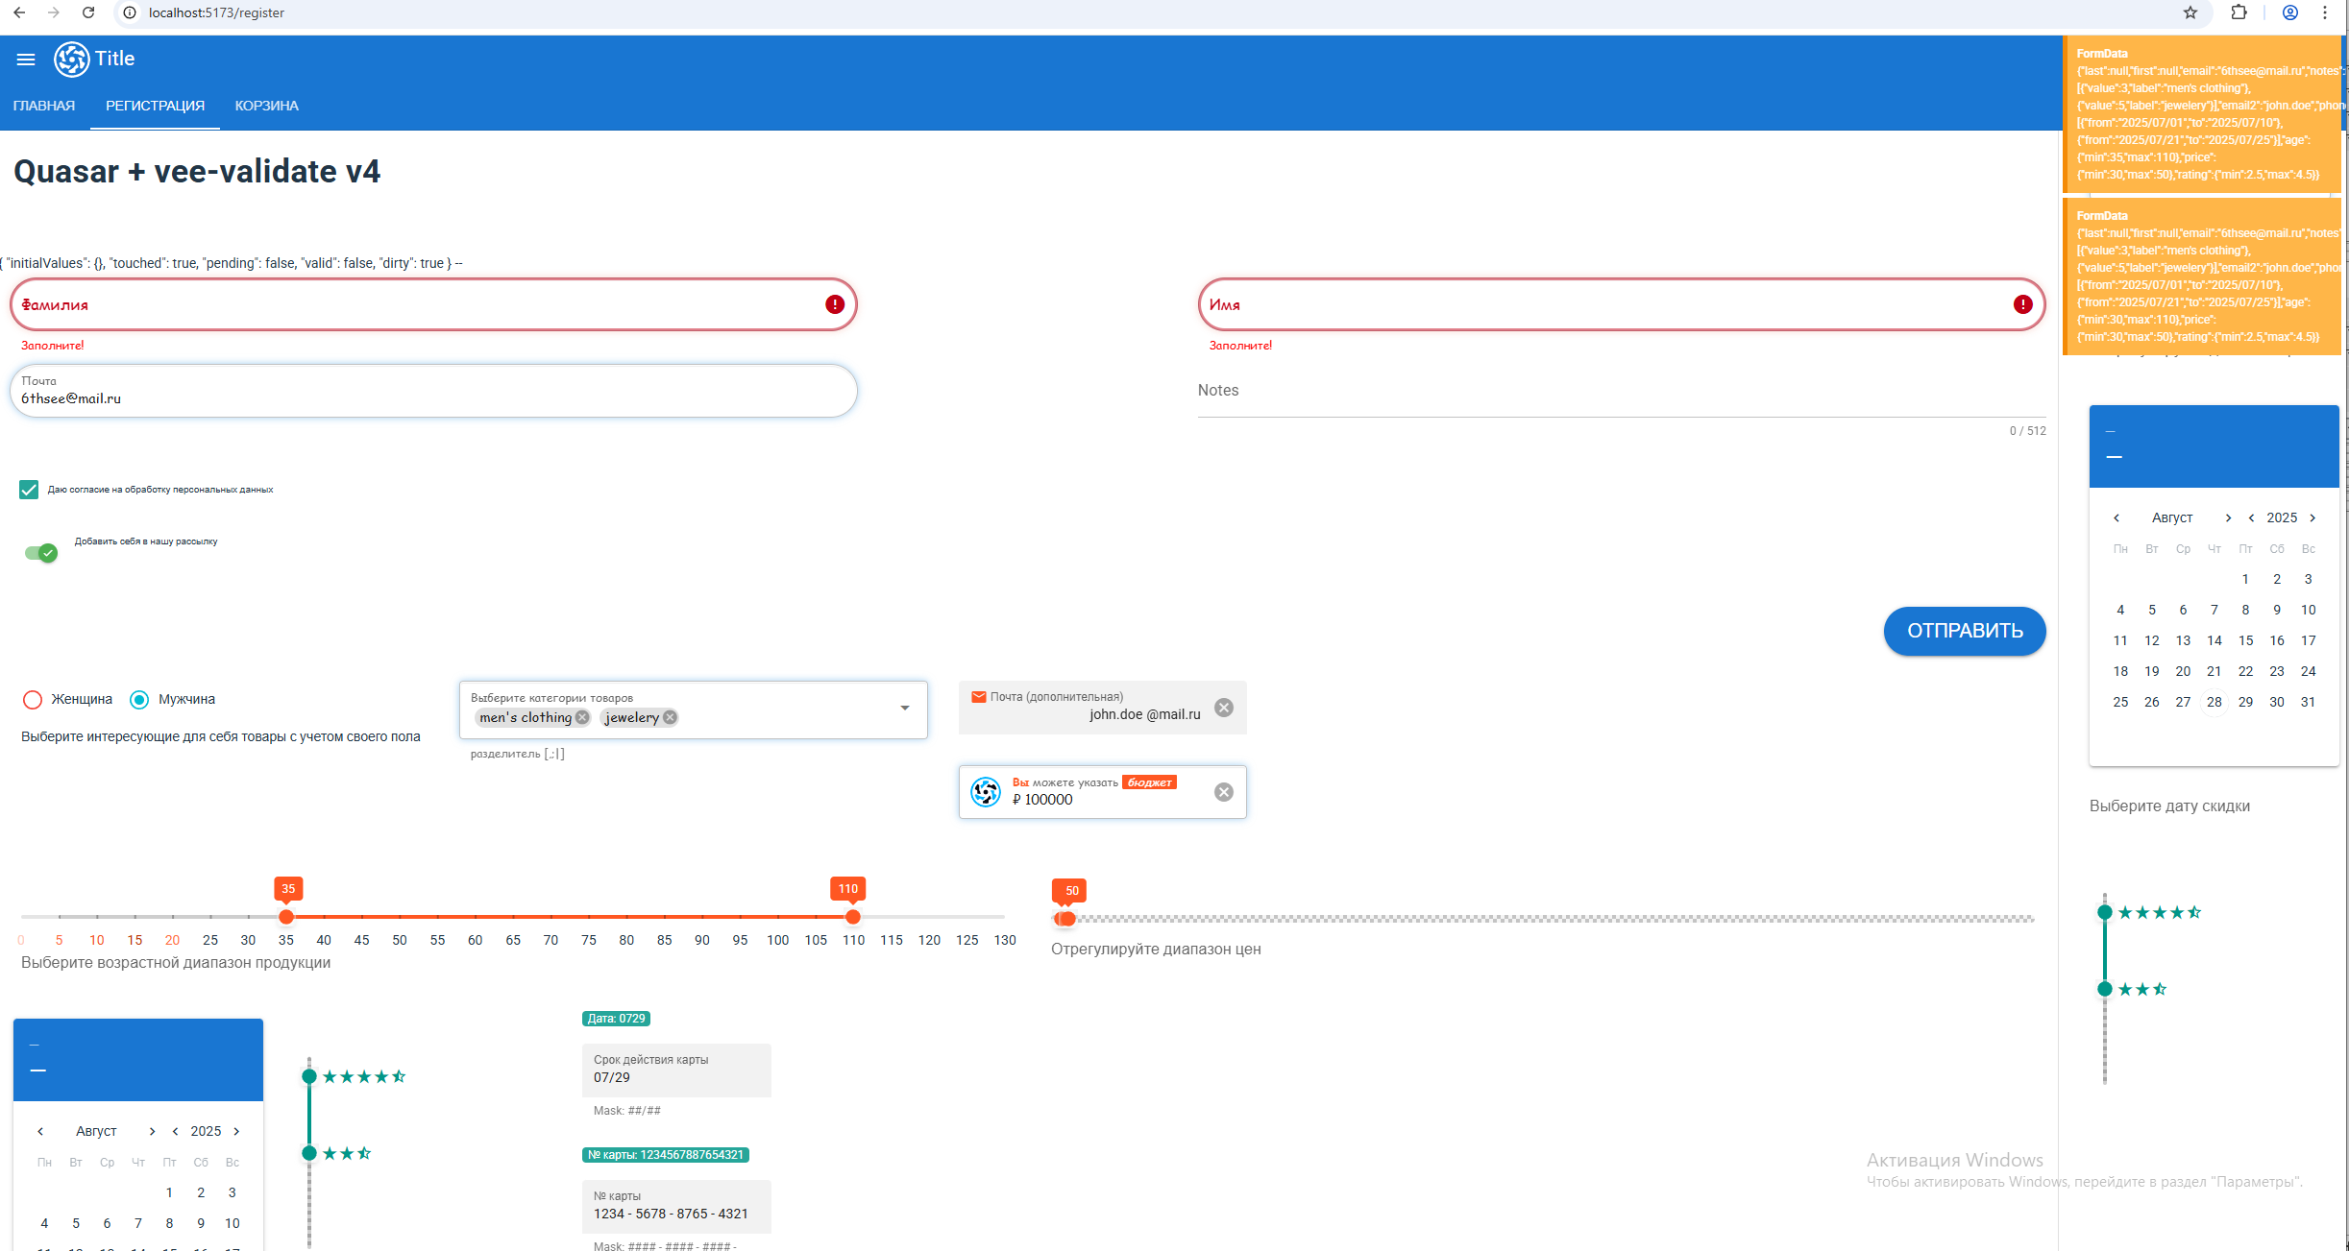

Slide 11
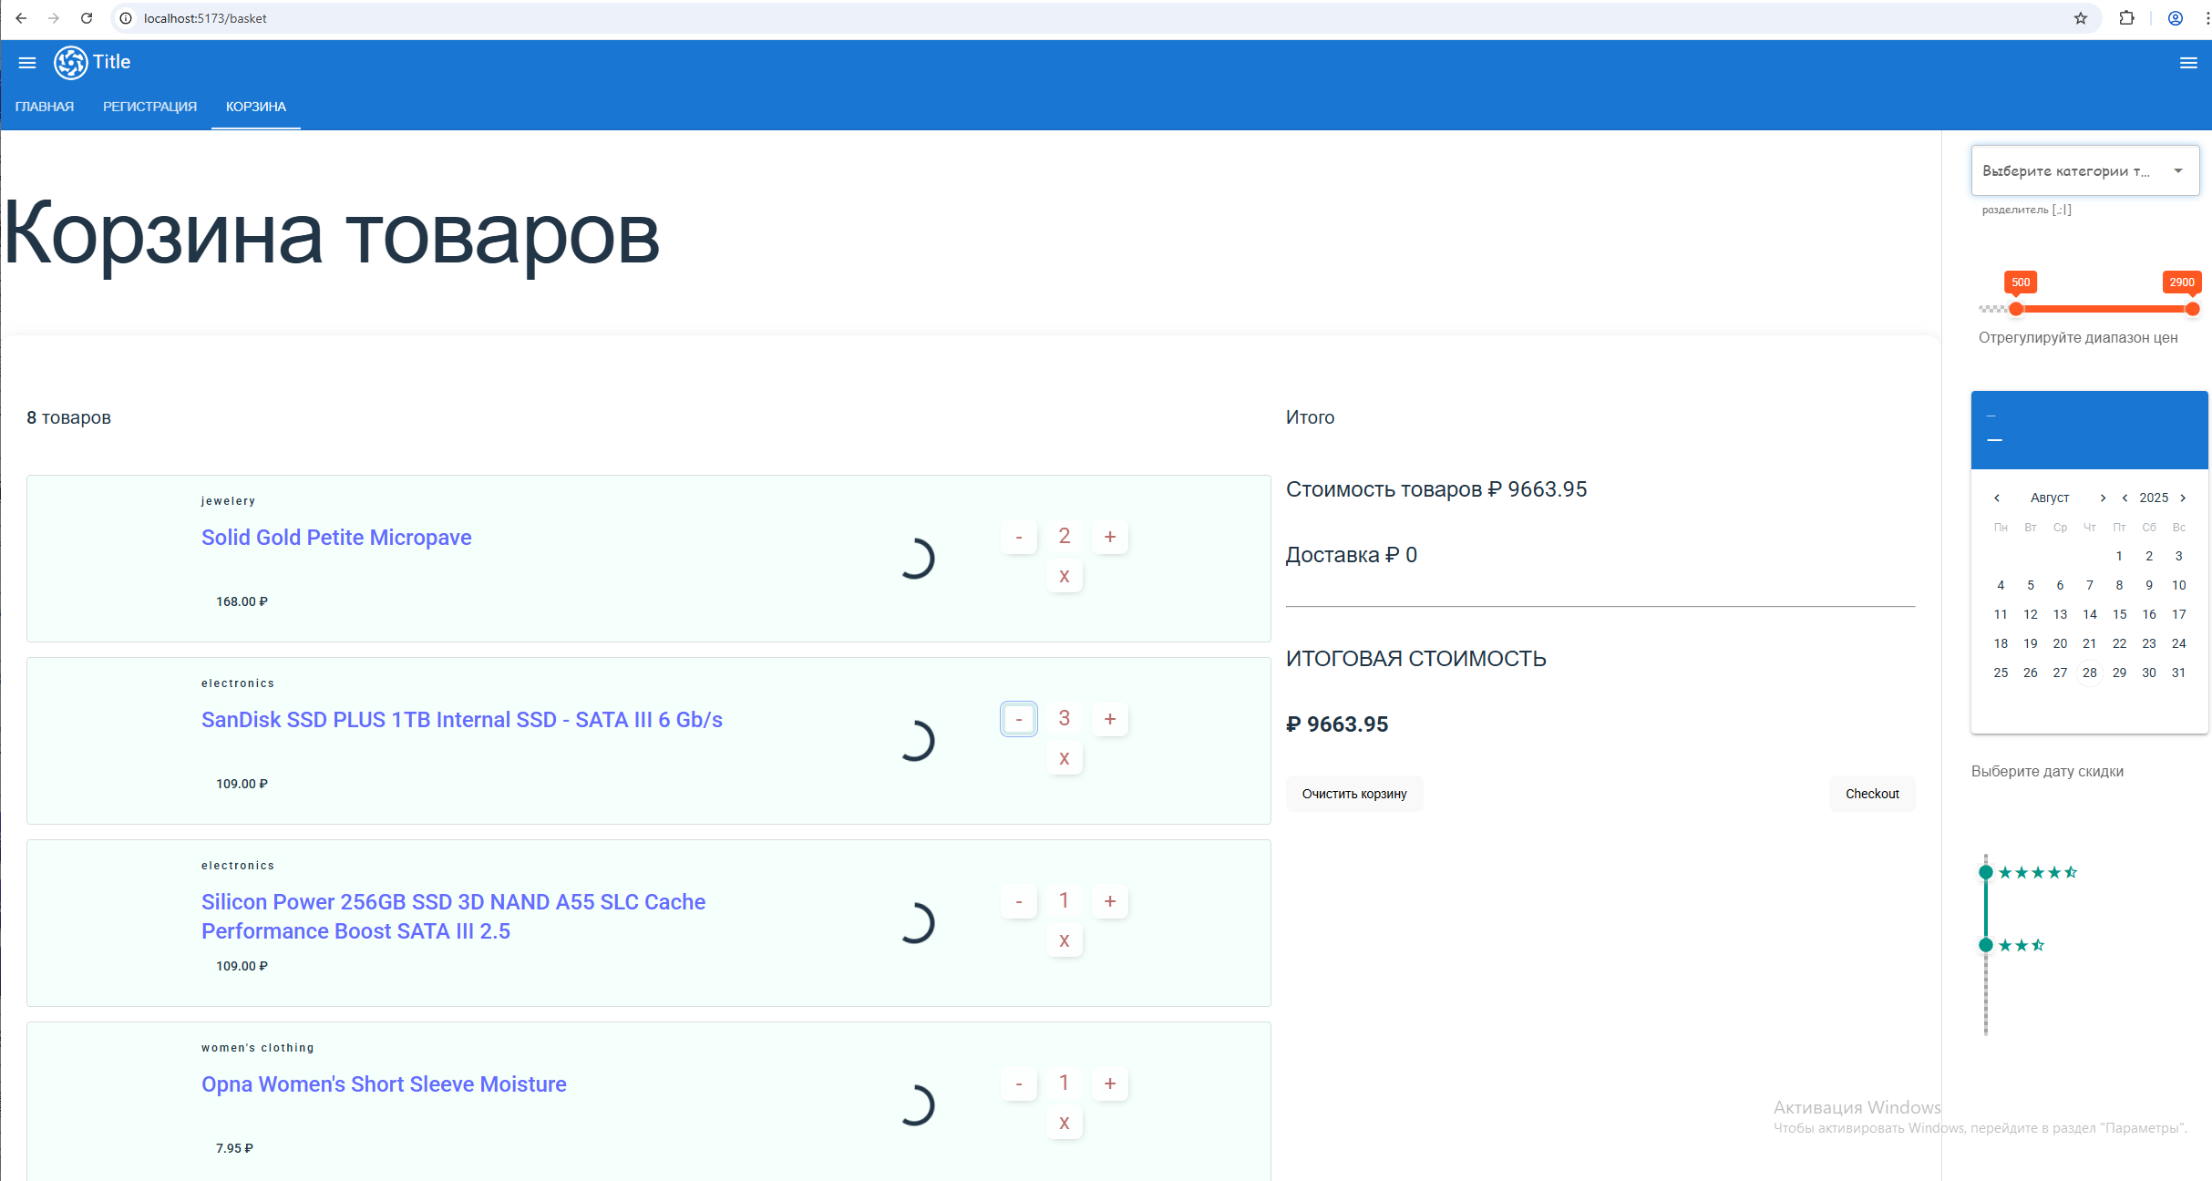

Slide 12
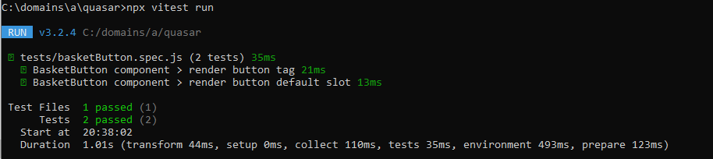
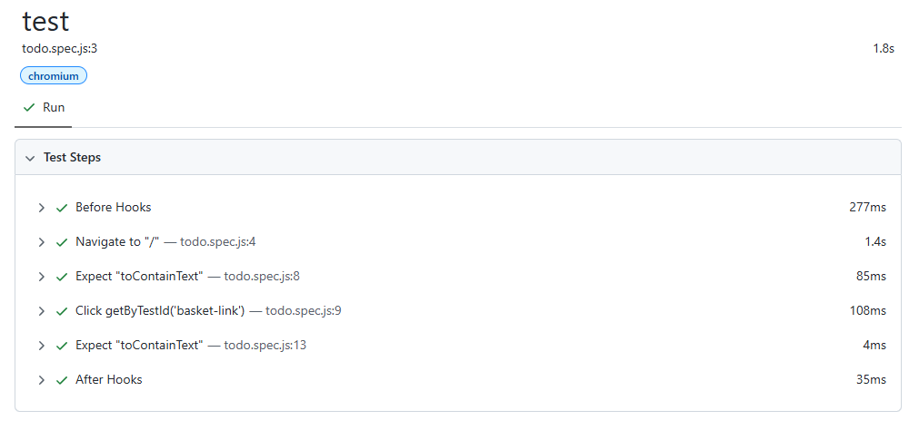
Тестирование

Slide 13
https://github.com/maumyskov241/otus2025.08-db
https://github.com/maumyskov241/otus2025.08-code

Slide 14



Выводы
1 | Не удалось: Nuxt, Subscriptions
2 | Удалось: Cвязка списка с фильтрацией с сохранением состояния. Подружить vee-validate и компоненты Quasar. Тестирование.
3 | Трудности: CORS, проксирование на сервер PostGraphile

Slide 15
Вопросы и рекомендации
+
–
если есть вопросы
если вопросов нет

Slide 16

Спасибо за внимание!

Slide 17


